Slide 1

Unidad de Inteligencia Financiera
Daniel Linares Ruesta
Intendente de Análisis Operativo
Agosto 2023

Slide 2
Crimen Organizado - TID

Slide 3
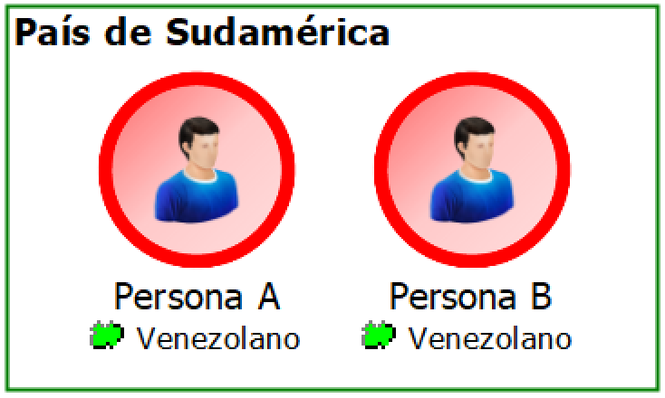



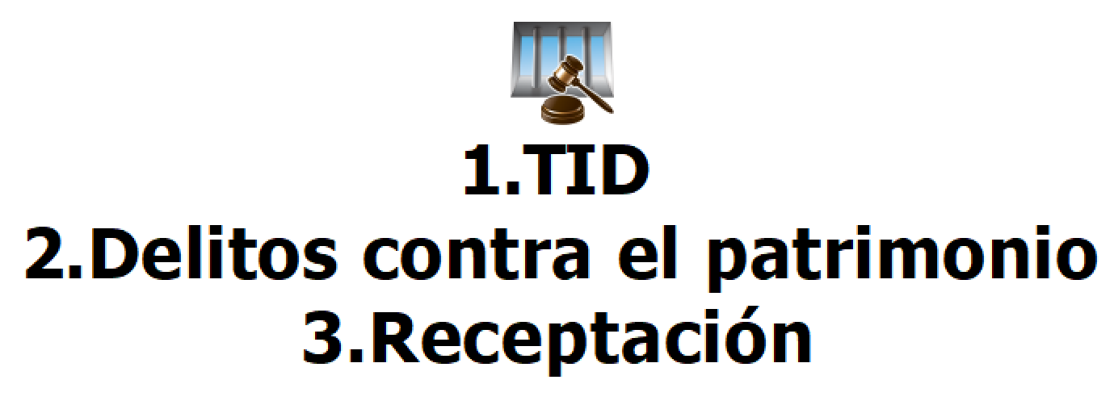

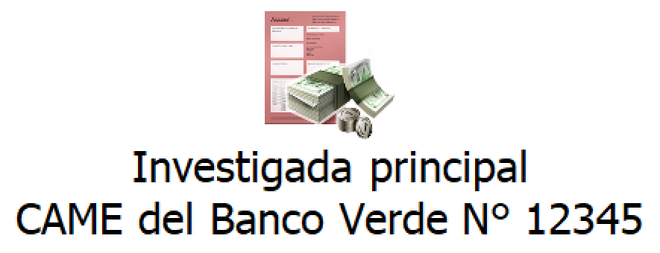




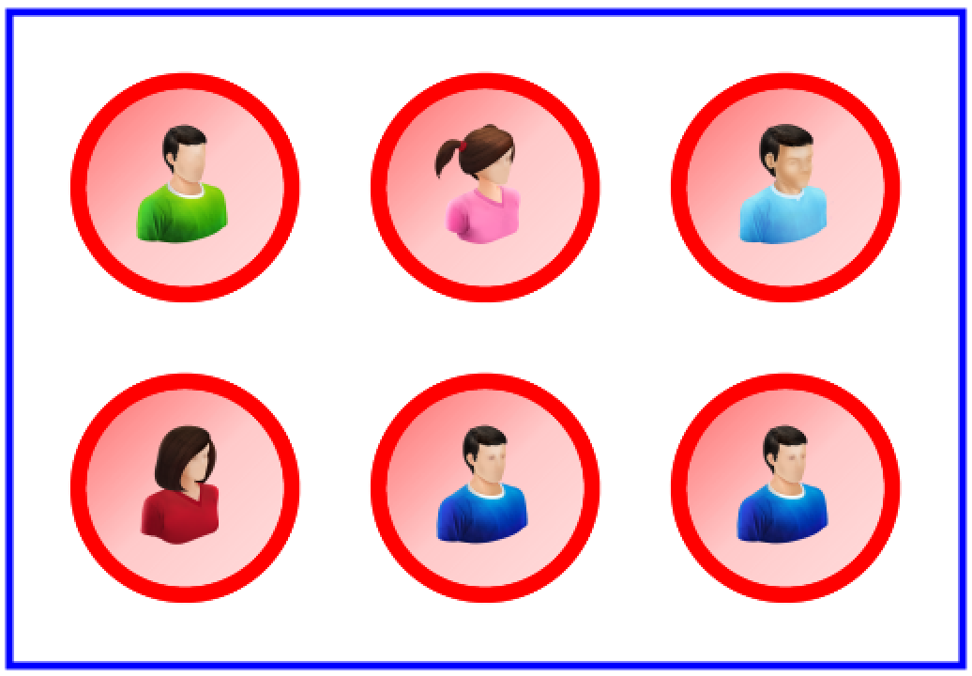

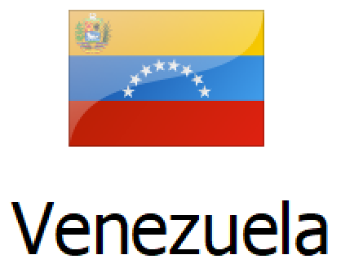
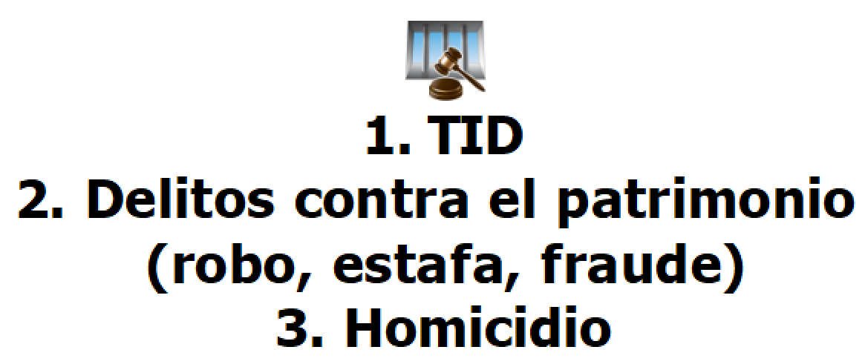
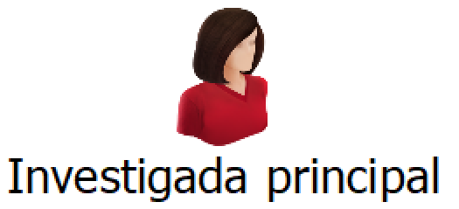
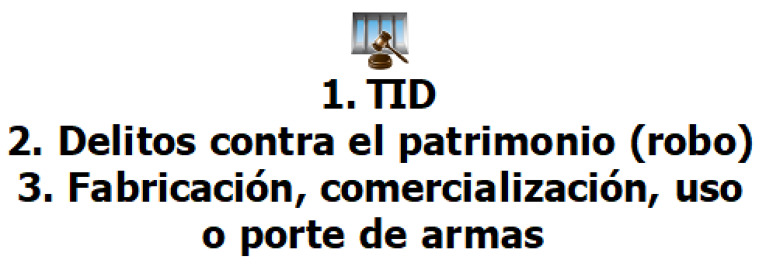

Gráfico de ruta del dinero
Transferencias del exterior (3)
29/10/2021-18/03/2022
USD 7,616
Transferencias electrónicas múltiples, que individualmente se encuentran por debajo del límite requerido para el registro de operaciones.
Transferencias del exterior (23)
21/10/2021-23/08/2022
USD 33,295
Transferencias nacionales (18)
08/07/2021-02/11/2021
USD 86,852
Transferencias del exterior (34)
11/01/2021-03/08/2022
USD 82,524
Transferencias interbancarias (33)
23/01/2021-05/08/2022
USD 45,931
Transferencias al exterior (14)
16/07/2021-08/09/2022
USD 4,005,943
Transferencias nacionales (75)
03/11/2021-20/08/2022
USD 386,509
Transferencias interbancarias (37)
12/01/2021-04/08/2022
USD 35,218
Transferencias nacionales (71)
15/01/2021-22/06/2022
USD 299,729
Transferencias nacionales (30)
25/01/2021-25/05/2022
USD 67,614
Transferencias nacionales (490)
06/01/2021-18/08/2022
USD 326,752
Transferencias nacionales (922)
11/01/2021-23/08/2022
USD 312,927
Gran volumen de transferencias son abonadas en una cuenta cuyo movimiento no guarda relación con el perfil del cliente.
Depósitos en efectivo (129)
11/01/2021-25/06/2022
USD 172,261
Retiros en efectivo (11)
30/03/2021-23/05/2022
USD 28,920
TOTAL INGRESOS: USD 922,177
TOTAL EGRESOS: USD 882,822

Slide 4
Tráfico ilícito de drogas

Slide 5
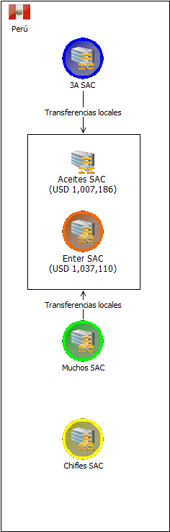
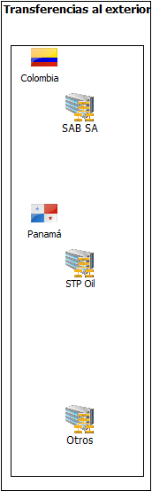
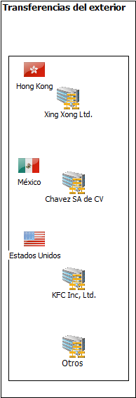
Gráfico de ruta del dinero
Señales de alerta
Constitución de empresas de fachada, a nivel local.
Socios fundadores de nacionalidad extranjera.
Empresas operadas financieramente desde el exterior, país de alto riesgo de TID.
Los fondos son inmediatamente transferidos también al exterior.
Consignatarios del exterior u ordenantes con diferente actividad comercial.
Empresas beneficiarias de transferencias al exterior dedicadas a la administración de fondos (SAB).
USD 45,031,442
589 transferencias
(Abr. 2019 – Nov. 2020)
USD 44,303,181
497 transferencias
(May. 2019 – Nov. 2020)
USD 4,385,016
59 transferencias
(Feb. 2020 – Feb. 2021)
USD 3,792,847
42 transferencias
(May. 2020 – Feb. 2021)
USD 36,619,353
479 transferencias
(Abr. 2019 – Dic. 2020)
USD 35,721,704
417 transferencias
(May. 2019 – Dic. 2020)
USD 18,990,281
249 transferencias
(Ene. – Dic. 2020)
USD 18,231,514
239 transferencias
(Ene. – Dic. 2020)
Notes:
Son profesionales reconocidos, con experiencia en diversas especialidades, quienes conforman la nómina de árbitros del Centro de Arbitraje de la CCL.

Slide 6
Tráfico ilícito de drogas

Slide 7


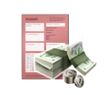
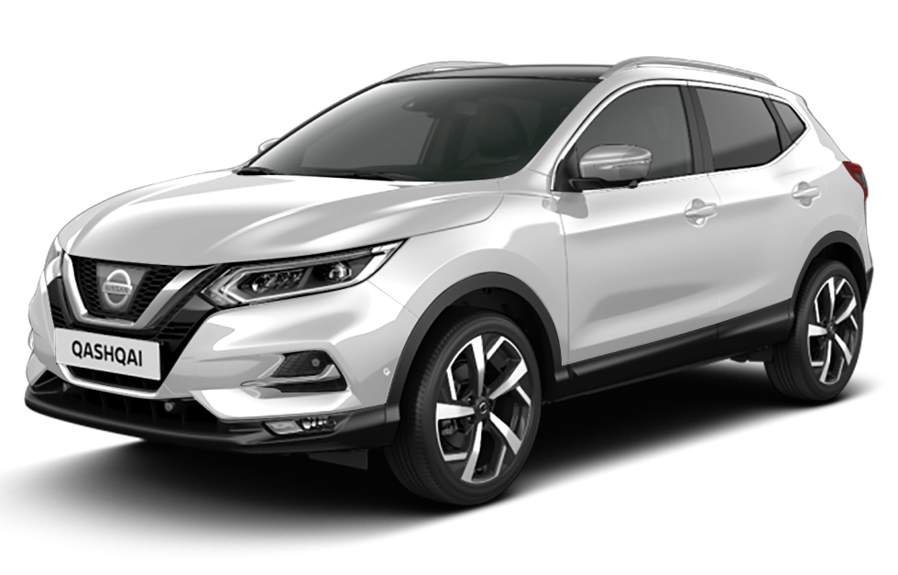
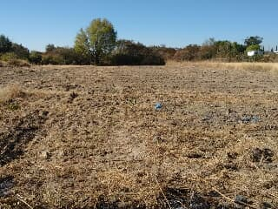











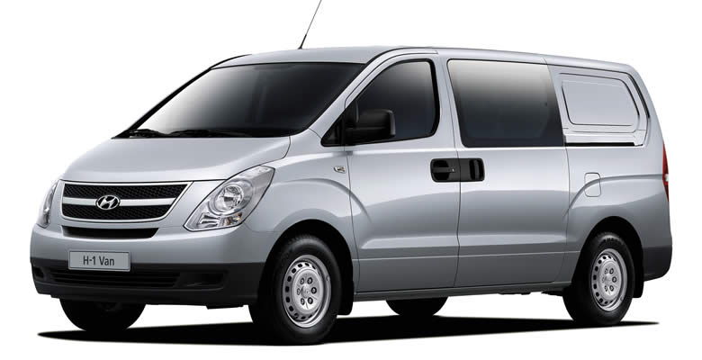


Gráfico de ruta del dinero
Banco 1
  Señales de alerta
  Señales de alerta
Principales activos adquiridos
  Señales de alerta identificadas:
  Adquisición de activos en efectivo mediante depósitos realizados de manera estructurada.
  Pagos por debajo del umbral realizados directamente en las cuentas de las empresas inmobiliarias.
  Activos adquiridos de manera subvaluada y vendidos de manera sobrevalorada.
Principales beneficiarios de cobro de cheques
  Señales de alerta identificadas:
  PJ creada con un patrimonio muy bajo y que recibe transferencias del exterior justificadas en exportaciones realizadas por importes significativos.
  PJ no registran en Sunat trabajadores y/o prestadores de servicio.
  Empresas que transfieren fondos desde el exterior que registran investigaciones por delitos precedentes (DP).
  Los fondos que recibe una PJ son inmediatamente retirados en efectivo o mediante cheques.
  Los beneficiarios de los cheques girados por la PJ realizan inmediatamente depósitos en efectivo en cuentas de terceros.
Nissan Qashqai
Terreno
Departamento
Departamento
Empresas investigadas por TID en País A
Persona 1
Persona 2
Persona 3
Persona 4
Cobro de cheques
USD 327,375
30 cheques
USD 188,625
26 cheques
USD 106,935
17 cheques
USD 45,041
10 cheques
USD 1,050,000
Compra
de activos
USD 795,000
Consignataria 1
Consignataria 2
Consignataria 3
Transferencias
del exterior
USD 480,000
Hyundai Accent
Chevrolet Cruze
Hyundai Grand Santa Fe
Persona 5
Persona 6
Persona 7
Persona 8
USD 25,236
4 cheques
USD 11,500
3 cheques
USD 3,000
1 cheque
USD 20,000
1 cheque
Depósitos
en efectivo
USD 220,000
Empresa
Exportadora SAC
Depósitos en efectivo
S/ 450,000
Depósitos en efectivo
S/ 1,050,000
Jeep Cherokee
Chevrolet Tahoe
Retiros en efectivo
USD 130,000
Transferencias
del exterior
USD 530,000
Tranferencia
USD 50,000
Persona 9
Persona 10
Hyundai H-1
Hyundai Elantra
Empresa
País B
Empresa
País C
Empresa
País D

Slide 8
Corrupción

Slide 9



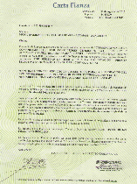


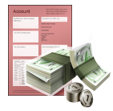
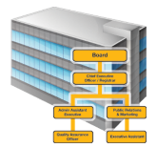
Financiamiento de Carta Fianza presentada en proceso de contratación
Contratación directa en estado de emergencia
Otorga Buena Pro
  Señales de alerta: Proveedor
Contratación con indicios de corrupción
  Señales de alerta identificadas:
  Proveedores (PN o PJ) recientemente registrados en el RNP – Registro Nacional de Proveedores del Estado.
  Proveedores (PJ) no registran en Sunat trabajadores y/o prestadores de servicio o si los registran no corresponderían al nivel de ventas que realizan al Estado.
  Proveedores (PJ) reciben ingresos significativos al poco tiempo de haber sido creadas.
  Proveedores (PN o PJ) que presentan un patrimonio muy bajo y no registran financiamiento en el sistema financiero.
Entidad del Estado
Proveedor A
“Proveedor favorito”
Socio
Banco 1
S/ 280,000
07/04/2020
S/ 275,000
07/04/2020
garantiza
  Señal de alerta identificada:
  Los fondos utilizados como garantía para obtener una Carta Fianza que un proveedor presenta en un contrato provienen de un tercero.
Banco 1
Proveedor A
Cía. Seguros
Carta Fianza
S/ 275,000
07/04/2020
Entidad del Estado
Persona A
  Señal de alerta

Slide 10
Corrupción

Slide 11







Gráfico de ruta del dinero
1
  Señales de alerta
  Señales de alerta identificadas:
  Los fondos transferidos a funcionario proviene de cuenta de haberes de los trabajadores.
  Cuando el funcionario asumió como titular de un ministerio, los trabajadores 1 y 2 fueron designados como personal de confianza en ministerio.
  Trabajador 1 y 3 reciben múltiples abonos Yape por importes menores.
Transfiere S/ 5,000
Funcionario
Trabajador 2
(Oct 2022)
Abonos Yape
S/ 1,300
(Jul-Dic 2022)
CAMN 1
Transfiere S/ 30,000
Titular de
inmueble
Trabajador 1
(Oct 2022)
Traslada fondos
Otros trabajadores
Abonos Yape
S/ 1,500
(Abr-Dic 2022)
Transfiere S/ 35,000
CAMN 2
(Mar 2022)
4
  Señales de alerta
2
Compra ME
USD 55,000
  Señales de alerta
  Señales de alerta identificadas:
  Fondos se trasladaron a diversas cuentas para evitar su identificación.
(Oct 2022)
Trabajador 3
Abonos Yape
S/ 300
(Set 2022)
Transfiere USD 20,000
  Señales de alerta identificadas:
  La hija de funcionario registra múltiples depósitos en efectivo desde que asumió el cargo, su negocio unipersonal (Nuevo RUS) no justifica la cuantía de fondos canalizados.
Destina fondos
(Set 2022)
CAME 1
USD 90,000
Hija de funcionario
USD 90,000
(Oct 2022)
Realiza depósitos en efectivo
S/ 35,000 |USD 20,000
Transfiere USD 15,000 “préstamo”
  Señales de alerta identificadas:
  Utilizó fondos de empresa para transferir a funcionario.
  La empresa es proveedor en la región a la que representa el funcionario.
Proveedor del Estado
(Oct 2022)
  Señales de alerta
Destinado a compra de inmueble
3
Otros depósitos

Slide 12
Corrupción

Slide 13

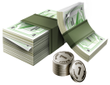
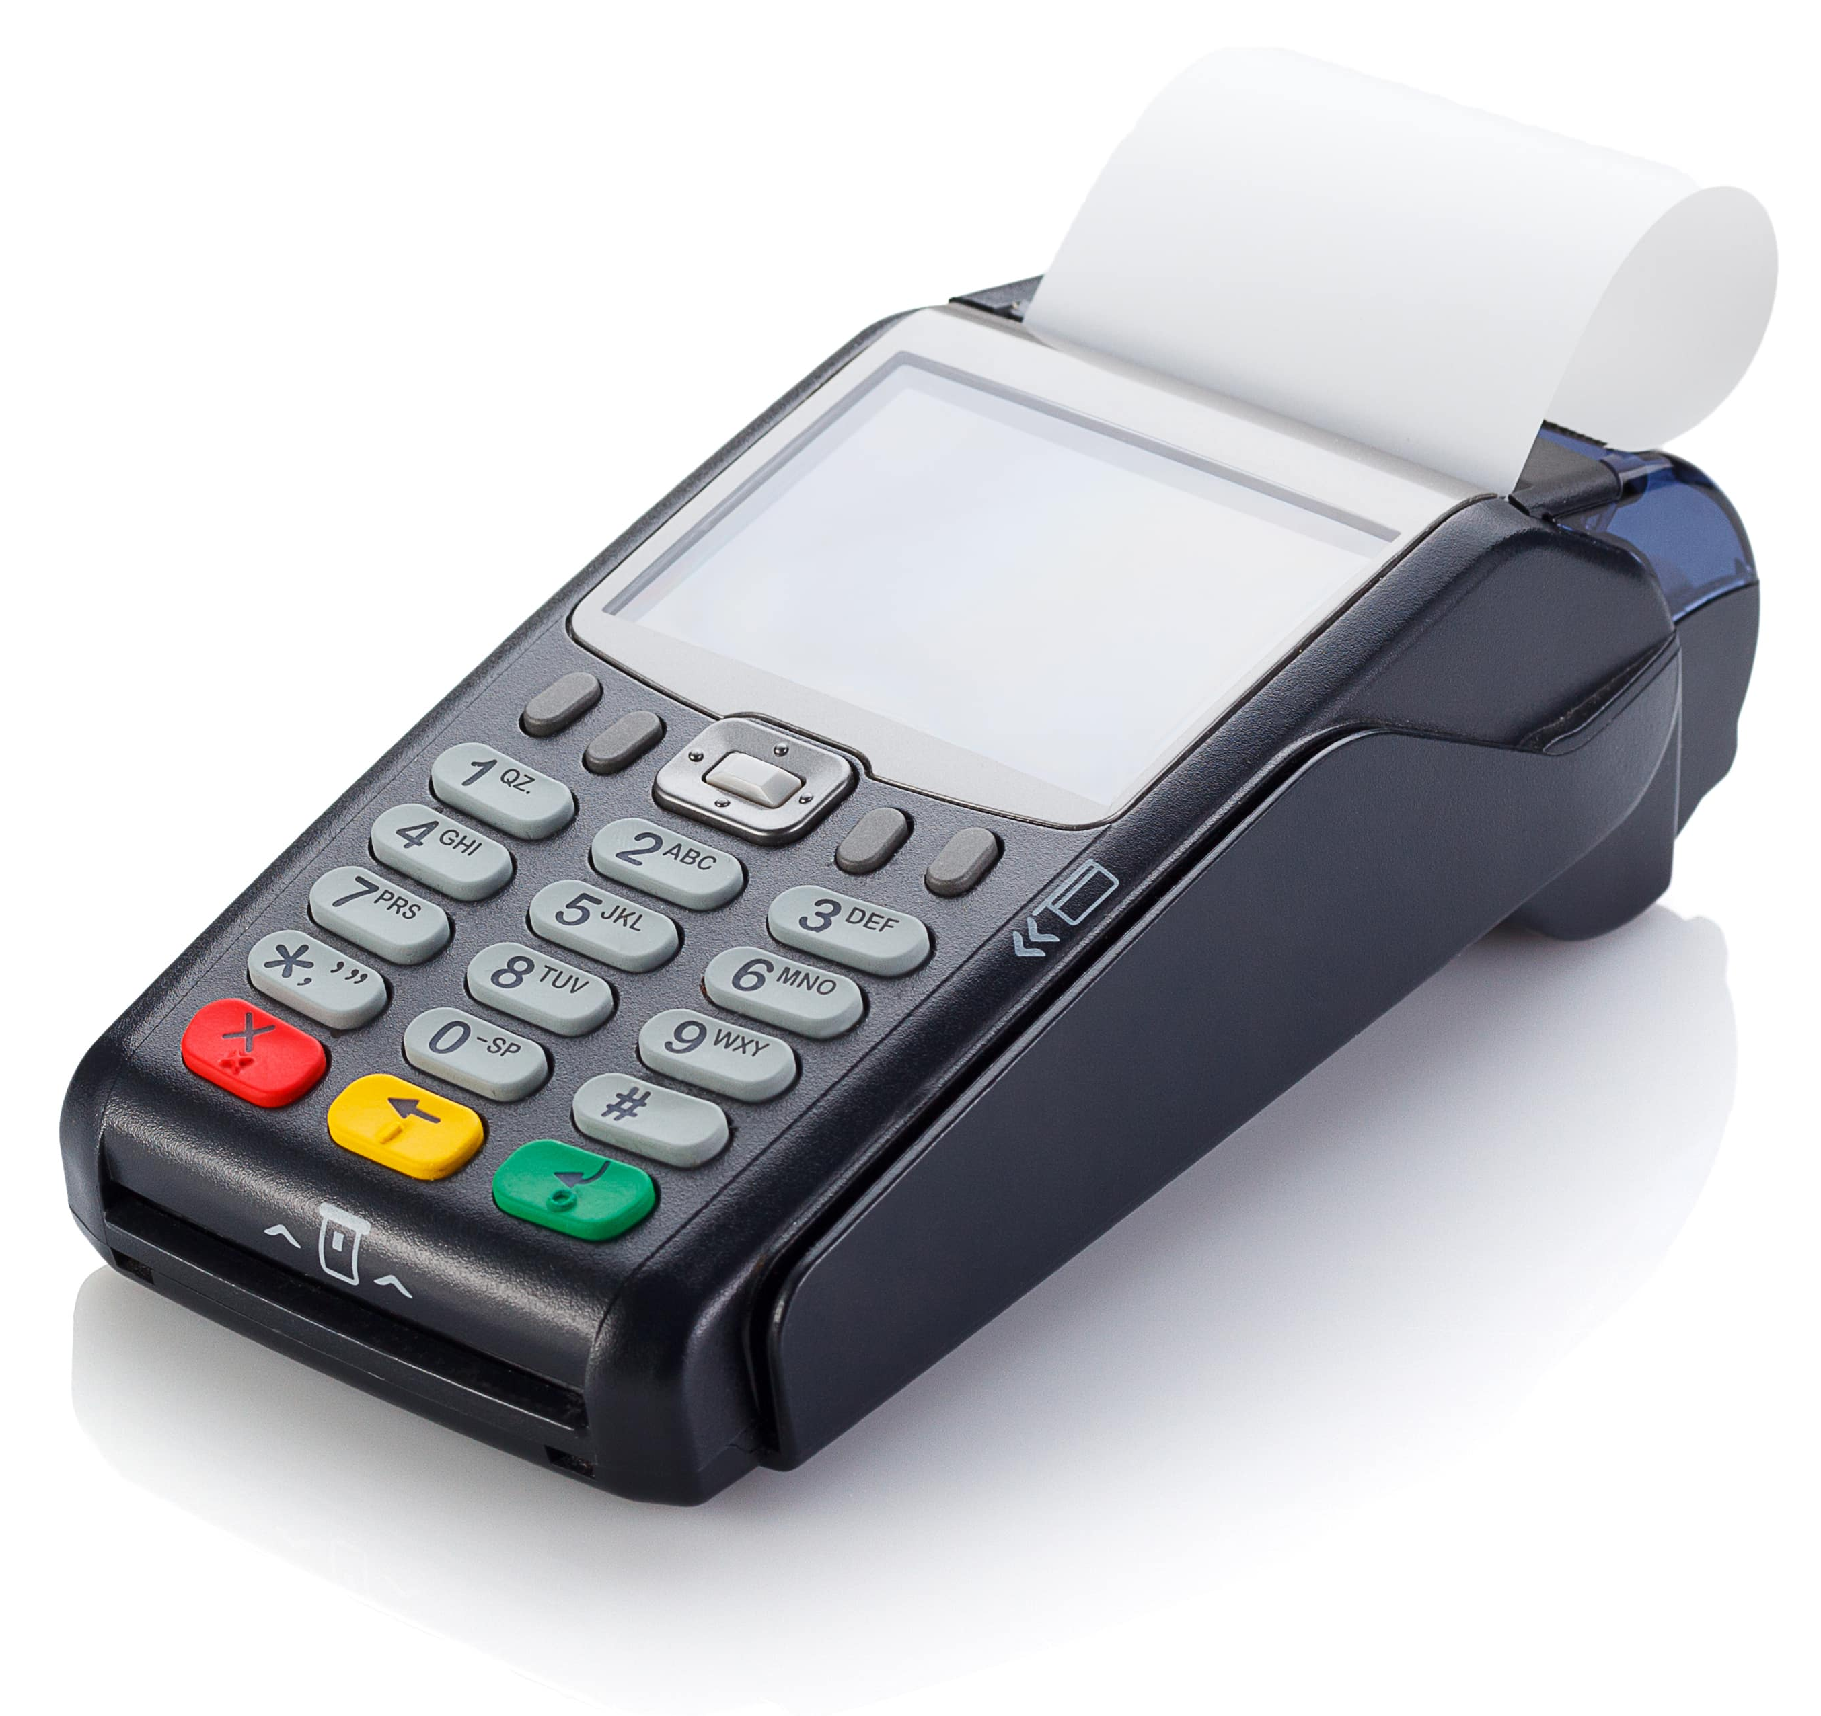

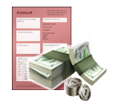


Gráfico de ruta del dinero
  Señales de alerta
Transferencias por concepto de haberes
  Señales de alerta identificadas:
  Transferencias ordenadas por trabajadores de una misma entidad del estado a favor de un mismo beneficiario, especialmente realizadas luego de recibir sus haberes.
  Depósitos en efectivo recibidos por debajo del umbral los cuales no guardan relación con la actividad económica del beneficiario de estos fondos.
  Depósitos en efectivo realizados en agencias cercanas a la Entidad del Estado.
Hermanos
  Señales de alerta
6 transferencias
por S/ 59,503
  Señal de alerta
Persona 1
1 transferencia
por S/ 2,000
3 transferencias
por S/ 9,582
Trabajador 1
Banco 1
8 transferencias por S/ 25,312
  Señal de alerta identificada:
  Identificar si el cliente es PEP o familiar de PEP. Puede contrastarse esta información con las declaraciones de intereses de funcionarios públicos que se presentan a la CGR.
Retiros en efectivo
S/ 50,000
Funcionario del Estado
  Señales de alerta identificadas:
  Transferencias ordenadas a favor de un PEP o sus familiares.
  Identificar si el PEP o sus familiares beneficiarios de fondos están relacionados con la Entidad del Estado.
  Retiros de efectivo realizados en agencias cercanas a la Entidad del Estado.
Trabajador 2
3 transferencias por S/ 3,600
Hijo
1 transferencia
por S/ 8,038
1 transferencia por S/ 2,000
Trabajador 3
Consumos
S/ 23,500
Entidad del Estado
3 transferencias por S/ 13,850
Familiar funcionario
Persona 2
2 transferencias
por S/ 23,107
1 transferencia
3 transferencias por S/ 4,400
Trabajador 4
1 transferencia
por S/ 8,939
CAMN N.° 12345
1 transferencia Efectivo móvil
2 depósitos por S/ 10,700
Entre Ago.2021 y Dic.2022
Total recibido de trabajadores de la Entidad del Estado:
S/ 61,862
Transferencias a terceros S/ 25,500
Referencia:
Nombre del funcionario
Trabajador 5
27 depósitos
por S/ 37,250
Remuneraciones
Ago.2021 a Dic.2022
en promedio S/ 3,000 mensual
Trabajador 6
Ejecutantes de depósitos
No identificados

Slide 14
Corrupción

Slide 15







Gráfico de ruta del dinero
S/ 20,600
(Depósitos efectivo)
Conviviente PEP
PEP
Depositantes tenían vinculación con lugar de trabajo del PEP
S/ 412,000
Compra en efectivo
Operaciones estructuradas en agencias cercanas
S/ 100,000
(Depósitos efectivo)
S/ 441,000
(Transferencia)
USD 207,523
(Transferencia)
USD 70,000
(Transferencia)
Cuenta 1
Cuenta 2
Transferencias de USD 10,000 cada una en minutos consecutivos
Total movilizado S/ 442,000

Slide 16
Estafa

Slide 17

Cobro de pólizas de seguros de vehículos siniestrados sobrevaluados al momento inicial de compra
Cía. Seguros
Venta de vehículos siniestrados
  Señal de alerta
Transferencia en cortos espacios de tiempo
Contratos de venta simulados
Testaferros sin perfil económico aparente
Incremento fraudulento del precio del vehículo
Vehículo de alta gama
USD 100
Cobra cheque
Ordena transferencia
USD 20,000
  Señales de alerta
Ordena cheque USD 20,500
Cabecilla
Organización
criminal
Transferencias
de propiedad
Transferencias
de propiedad
Reporte
de siniestro
Cabecillas de
organización criminal
USD 10,000
USD 20,000
USD 20,500
  Señales de alerta
Cía. Seguros
Transferencia en cortos espacios de tiempo
Contratos de venta simulados
Testaferros sin perfil económico aparente
Incremento fraudulento del precio del vehículo
Testaferros
Testaferros
Aseguramiento sobrevalorado
del vehículo
  Señal de alerta

Slide 18
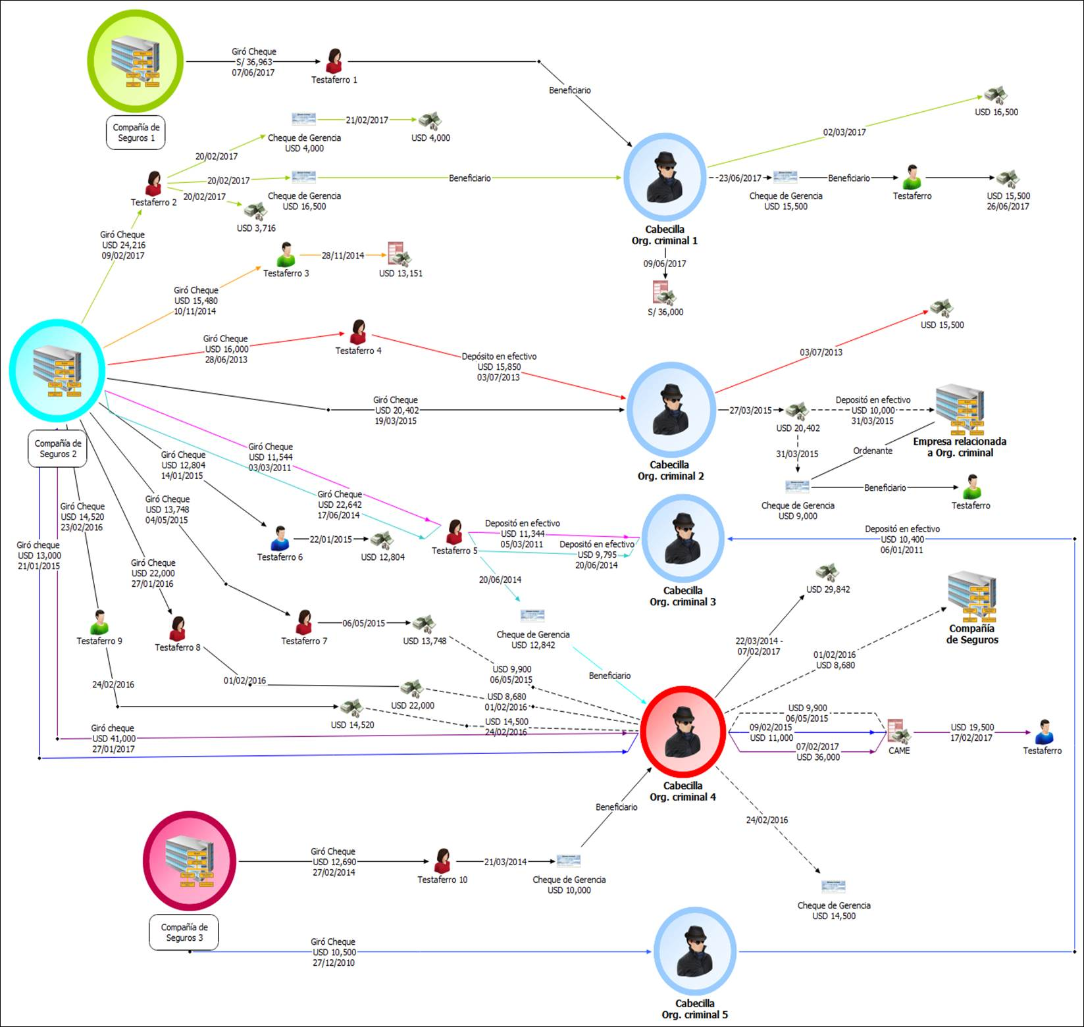

Slide 19
Labor de la UIF-Perú

Slide 20






















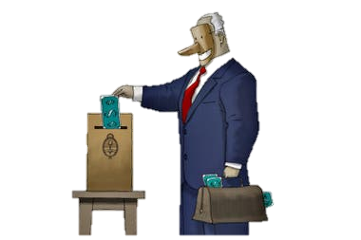




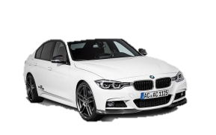

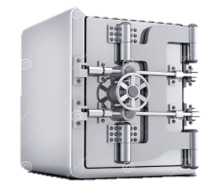

Slide 21
Estadísticas

Slide 22
Estadísticas
Distribución de ROS diseminados por sector
* Data recopilada al 31/07/2023

Slide 23
UIF-Perú
Daniel Linares
dlinares@sbs.gob.pe

